Slide 1
La Bioluminescence en Milieu Marin
Anne-Sophie Cussatlegras (1)
Patrice Le Gal (2)
DIMAR, UMR 6540 CNRS-Université de la Méditerranée, COM, Luminy, Case 901, 13288 Marseille cedex 9
(2) IRPHE, UMR 6594 CNRS - Universités d’Aix-Marseille I &II, 49 Rue F. Joliot-Curie, BP 146 13384 Marseille Cedex 13, France

Slide 2
Sommaire
La bioluminescence
Organismes et rôle de la bioluminescence
Applications

Slide 3
La Luminescence
- Lumière = forme d’énergie qui peut apparaître par incandescence ou par luminescence
Chaleur
Réaction chimique
Émission de photons
Excitation d’électrons
→ Luminescence = lumière froide

Slide 4
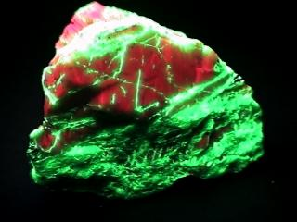
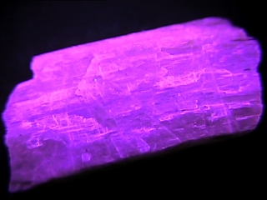
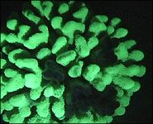
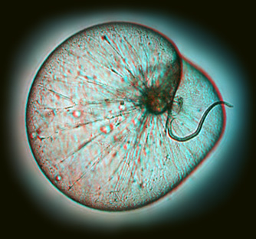
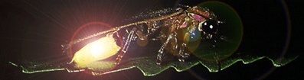
Luminescence
minéraux phosphorescents
corail fluorescent
Phosphorescence
Fluorescence
Bioluminescence
Absorption puis ré-émission de lumière à une longueur d’onde différente
Luminescence
Production de lumière par un organisme vivant
noctiluque
luciole

Slide 5
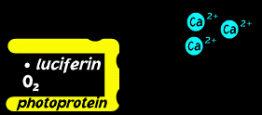
Réaction chimique
http://www.lifesci.ucsb.edu

Slide 6
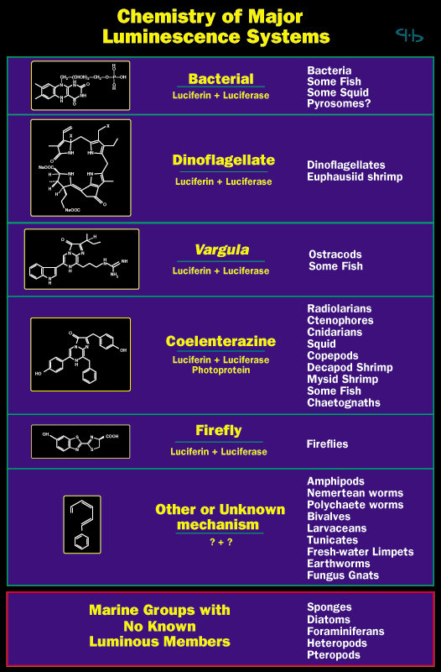
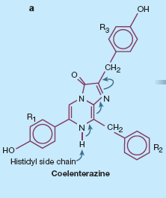
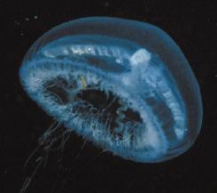
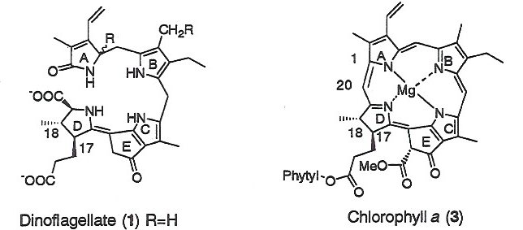
Systèmes lumineux
Aequorea aequorea
In F. G. Prendergast, Nature, 2000
Chez les dinoflagellés : la luciférine à une structure moléculaire proche
de celle de la chlorophylle
Wu, 2002

Slide 7
2. Organismes et rôle de la bioluminescence

Slide 8
Organismes
Bacteria
Dinoflagellates (algues unicellulaires)
Radiolarians (organismes unicellulaires)
Cnidaria (méduses)
Ctenophores (plancton gélatineux)
Nemertean worms
Mollusca Nudibranchs (a few) Clams (few) Squid (lots) Octopods (few)
Annelid worms (lots) Polychaetes Earthworms
Crustaceans Copepods Ostracods Amphipods Decapod shrimp Euphausiids (krill)
Chaetognaths (arrow-worms; 1 species)
Echinoderms Sea stars Brittle stars Sea cucumbers
Hemichordate worms
Urochordates Pyrosomes Tunicate (one) Larvaceans
Chordates Sharks (some) Fish (lots)
Centipedes
Millipedes
Insects Fireflies Beetles
Fungus
Collembola Railroad worms
(Il n’y a pas de « plantes à fleurs » lumineuses, ni reptiles, amphibiens ou mammifères)

Slide 9
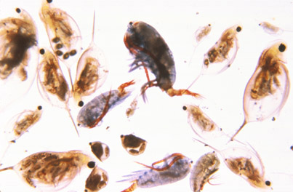

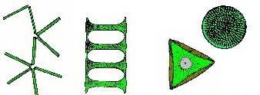
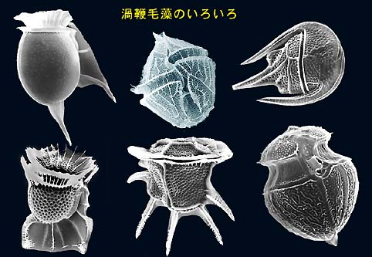
Le Plancton
Définition : « organismes en suspension dans la mer »
Zooplancton
(ex:copépodes)
Plancton
Océan
Phytoplancton
Dinoflagellés
taille ~ 30 μm et 1 mm
Photographies au microscope électronique

Slide 10
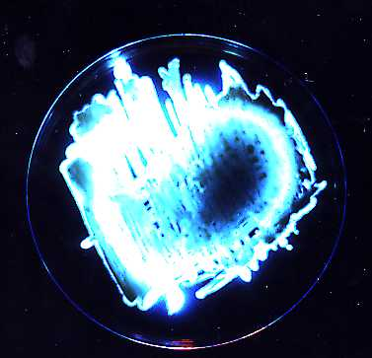
Organismes lumineux
Bactéries
Culture de Vibrio harveyi dans une boite de Pétri

Slide 11
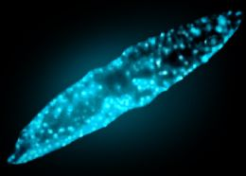
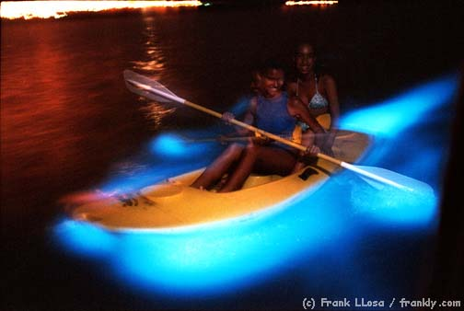
Organismes lumineux
Phytoplancton : Dinoflagellés
Pyrocystis fusiformis
(remarquez les scintillons)
Kayak dans la Baie luminescente de Porto Rico
Noctiluca scintillans

Slide 12
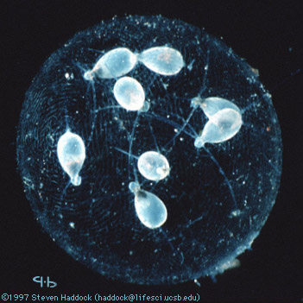
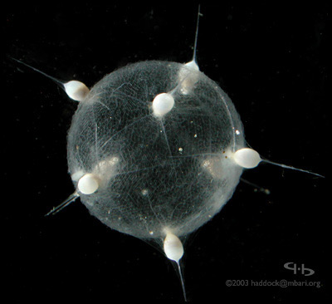
Organismes lumineux
Tomopteris nisseni
Zooplancton
Radiolaires
Tuscaridium cygneum
(colonie, diam. 1,2 cm)

Slide 13
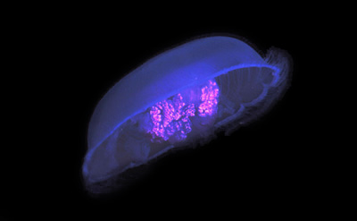
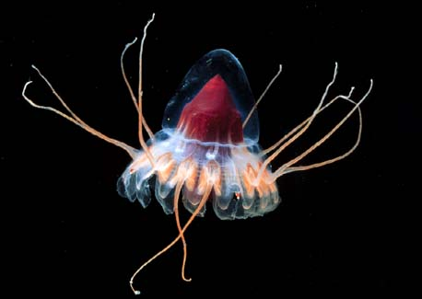
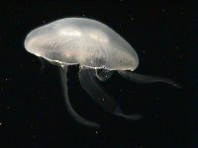
Organismes lumineux
Tomopteris nisseni
Cnidaires
(Méduses, plancton gélatineux)
Scyphozoaires
Periphylla periphylla

Slide 14
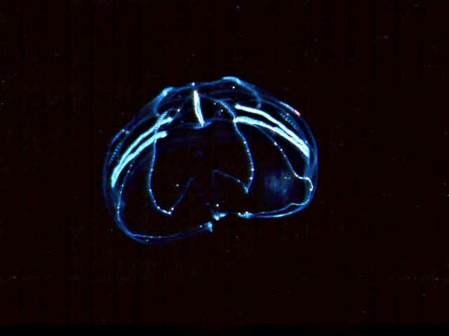
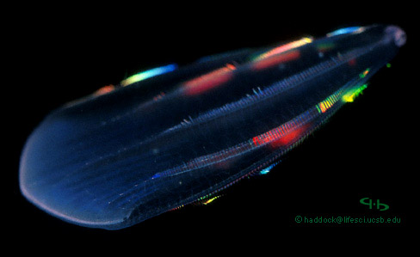
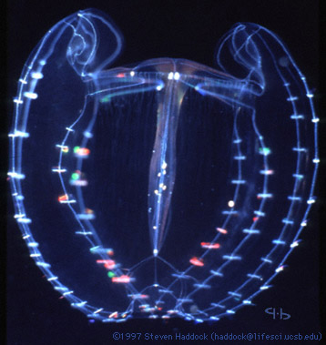
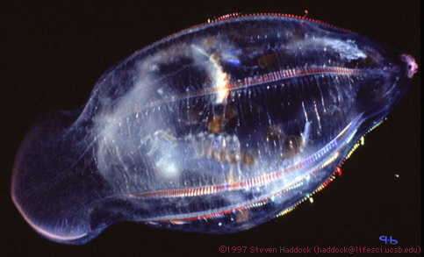
Organismes lumineux
Cténaires
Organismes gélatineux, taille de qqs cm à 1m
Thalassocalyce inconstans
Beroe forskalii (~10 cm)
Deiopea sp.

Slide 15
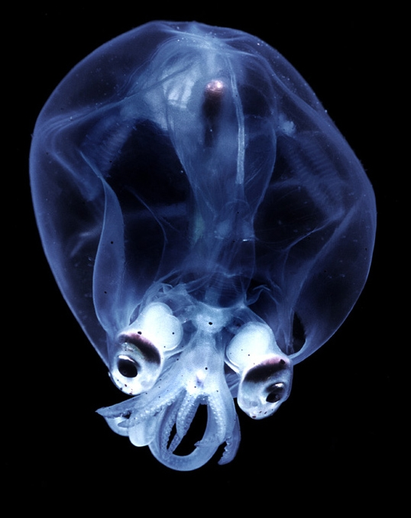
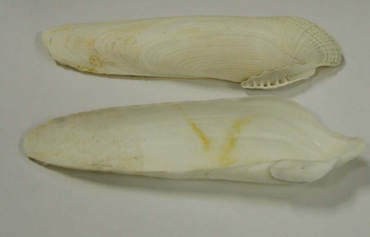
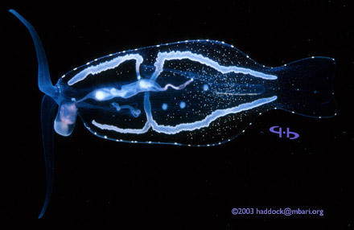
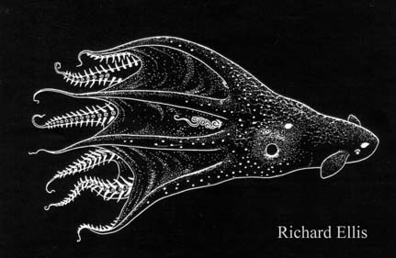
Organismes lumineux
Mollusques
Céphalopodes :
Cranchia sp.
Pholas dactylus ou datte de mer - 8 à 12 cm
Vampyroteuthis infernalis
Phylliroe sp.
La tête est à gauche ! Taille 7 cm

Slide 16
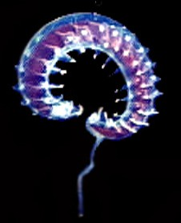
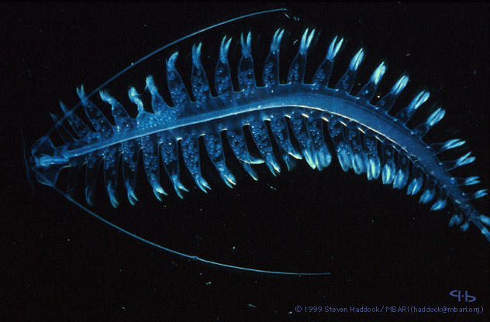
Organismes lumineux
Tomopteris nisseni
Annélides Polychètes
Tomopteris sp.
(Seuls organismes à émettre une lumière jaune)

Slide 17
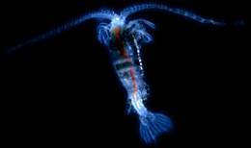
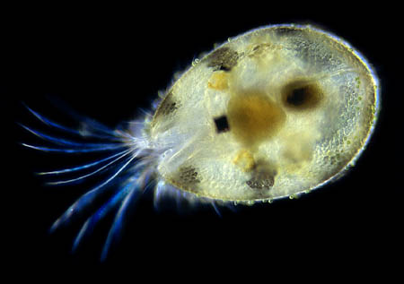
Organismes lumineux
Crustaces
Copépodes
Ostracodes
Gigantocypris agassizii
(Qqs mm en général)
Gaussia princeps

Slide 18
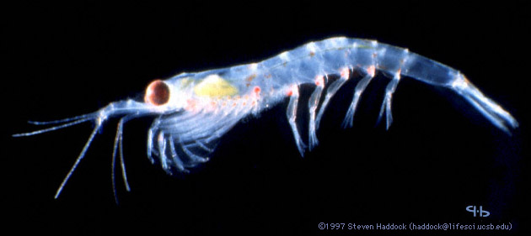
Organismes lumineux
Crustacés
Euphausiacés
Euphausia pacifica

Slide 19
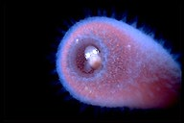
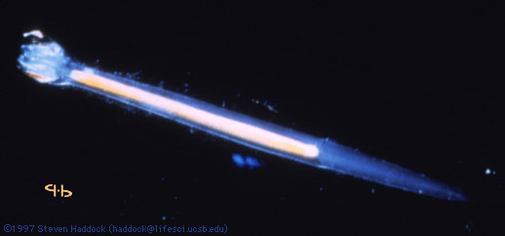
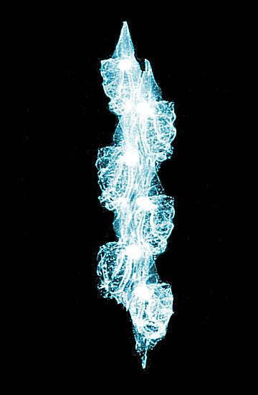
Organismes lumineux
Chaetognathes
Tuniciers
(Taille de qqs. Mm)
Pyrosoma tuberculata
Caocosagitta macrocephala
Colonie de salpes

Slide 20
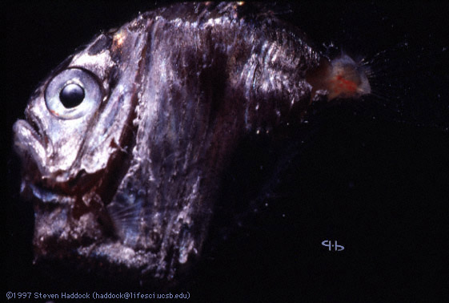
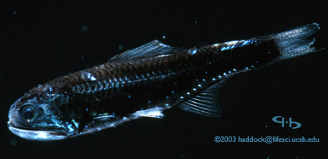
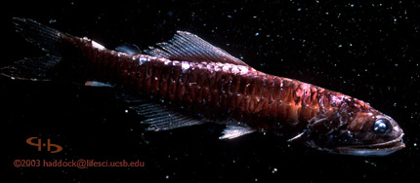
Organismes lumineux
Poissons
Poisson-hache
~3 cm
Myctophides (Poissons-lanterne)

Slide 21
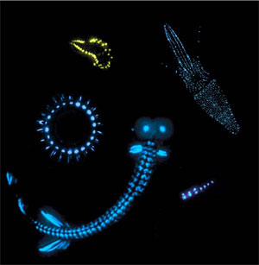
Organismes lumineux
Tomopteris nisseni

Slide 22
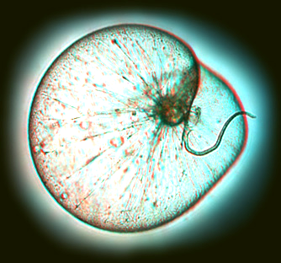
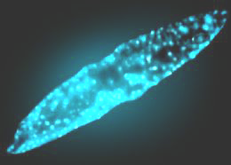
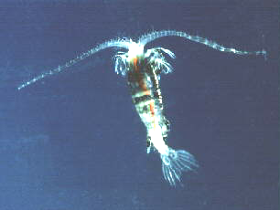
Stimulation
Émission spontanée
bactérie
Stimulation mécanique (brassage de l’eau) ressentie par la membrane cellulaire
dinoflagellé
Contrôle par voie nerveuse
copépode

Slide 23
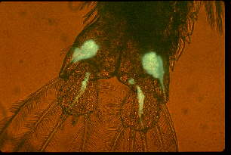
Organes lumineux
Scintillons (0.5 µm, dinoflagellés)
Cellules sécrétrices (crustacés, certains poissons)
Glandes lumineuses caudales sur un copépode
Photocytes (méduses, cténophores..)

Slide 24
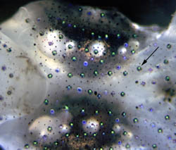

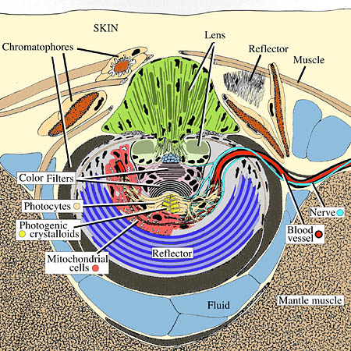
Organes lumineux
Photophores (euphausiacés, pieuvres, poissons..)
Disposition des photophores chez les euphausiacés : 2 sur les pédoncules oculaires (non visible sur cette photo), 3 paires sur le thorax, 4 sur l’abdomen.
Dessin d’un photophore de pieuvre Abralia trigonura
(Modifié de Young, R. E. and J. M. Arnold. 1982. Malacologia)

Slide 25
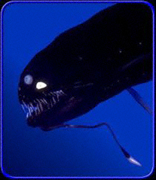
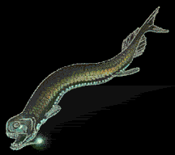
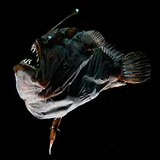
Organes lumineux
black dragonfish
Organes lumineux contenant des bactéries (poissons et céphalopodes)
intracellulaires ou symbiotiques, regroupées dans un organe
ceratioid anglerfish

Slide 26




Rôle de la bioluminescence
S’échapper
(aveugler le prédateur)
Se camoufler
(contre illumination)
Décharges lumineuses chez Euaugaptilus magnus,

Slide 27

Rôle de la bioluminescence
Se nourrir
(leurre)
Communiquer
Ex: parades sexuelles chez les ostracodes

Slide 28


Caractéristiques physiques
Couleur : spectre d'émission dans le bleu-vert (450 à 520 nm)
Durée : 100 ms à plusieurs secondes
Intensité : variable selon les organismes
Différents spectres d’émission
Différentes cinétiques

Slide 29
3. Applications de la bioluminescence

Slide 30
Applications
La bioluminescence est largement utilisée en recherche, en industrie et en laboratoires cliniques
La luciférase de la luciole est depuis longtemps utilisée pour détecter l’ATP
Toute substance requise dans la réaction avec la luciférase peut être détectée: O₂, aldéhyde, Ca⁺⁺ etc..
Intérêt : Le produit de la réaction étant de la lumière, il peut être mesuré instantanément et avec une grande sensibilité pour un faible coût
En génétique, le gène qui code pour la luciférase est très utilisé pour mesurer l’expression d’autres gènes auxquels on « colle » le gène de la luciférase

Slide 31


Application en mécanique des fluides
Anne-Sophie Cussatlegras (1) Patrice Le Gal (2)
DIMAR, UMR 6540 CNRS-Université de la Méditerranée, COM, Luminy, Case 901, 13288 Marseille cedex 9
IRPHE, UMR 6594 CNRS - Universités d’Aix-Marseille I &II, 49 Rue F. Joliot-Curie, BP 146 13384 Marseille Cedex 13, France
Objectif : Étudier différents types d’écoulements à l’aide de dinoflagellés lumineux
Pyrocystis lunula
Pyrocystis noctiluca
(≈ 500 µm)
Intensité
lumineuse
Type de loi ?
(≈ 300 µm)
→ Relation entre le degré de cisaillement et l’intensité de la lumière émise
Seuil ?
Cisaillement

Slide 32



Cultures
Salle de culture
Dinoflagellés
F/2 milieu de culture F/2 (eau de mer + sel)
Cycle Jour/ nuit 12:12 20°C

Slide 33

Salle de mesure
Caméra intensifiée
Dispositif expérimental (Couette cylindrique)
Photomultiplicateur

Slide 34

Couette cylindrique
Latz et al. 1994 : utilisation d’un appareil de Couette
Écoulement laminaire et stationnaire stimule la bioluminescence
.
Cylindre extérieur qui tourne
(verre transparent)
Cavité (culture d’algues)
Cylindre intérieur fixe
Écoulement de Couette : écoulement crée entre deux cylindres coaxiaux ; seul le cylindre extérieur tourne.
C’est un écoulement connu en mécanique des fluides → applications dans plusieurs domaines biologiques
cisaillement constant dans tout le volume
cisaillement proportionnel à la vitesse de rotation

Slide 35

Résultats
Déclenchement de la turbulence

Slide 36

Écoulement cisaillé et accéléré
Démarrages abrupts du cylindre extérieur pour 4 accélérations :
Light emission (10⁶ ph.s⁻¹.cell⁻¹)
4 accélérations :
0.3
Pic d’émission
O 70 rps²
+ 35 rps²
X 17 rps²
* 9 rps²
0.2
max
Cisaillement constant:
pas d’émission après 1s
0.1
0.0
0
1
2
3
4
5
6
7
8
9
10
Pyrocystis lunula
Time (s)
L’accélération impose l’amplitude (max) de la réponse lumineuse chez les dinoflagellés

Slide 37

Perspectives
Étude du processus au niveau d’une seule cellule
Stimulation d’une cellule unique
Étude de la statistique de la réponse
→ Déformation de la membrane
Probabilité d’ouverture d’un canal mécano-récepteur (Morris, 1990)

Slide 38

Baie bioluminescente de Porto Rico

